Slide 1

PROGRAMMATION PYTHON
Chapitre 4: Structures répétitives
Cette photo par Auteur inconnu est soumise à la licence CC BY-NC-ND
Notes:
s

Slide 2
Sommaire
Introduction
Les types de boucles
La boucle while
Abus de la boucle while
La boucle for
L’instruction range
Boucle for avec range
L’instruction continue
L’instruction break
Instructions upper/lower
Concaténation en Python
Concaténation avec le formatage
Exercices

Slide 3
Introduction
Les structures répétitives ou boucles ou itérations permettent de répéter x fois certaines instructions ou de parcourir certaines séquences comme les chaînes de caractères (par exemple faire une opération sur tous les caractères d’un mot).
Grâce aux boucles on va pouvoir répéter une suite d’instructions jusqu’à ce qu’une condition spécifique soit atteinte.
Contrairement aux structures de test qui exécutent une suite d’instructions uniquement une fois, la boucle va quant à elle exécuter la suite d’instructions plusieurs fois.
On rencontre régulièrement les boucles, par exemple lors de la saisie de notre mot de passe, l’ordinateur nous demandera de saisir le mot de passe tant que le mot de passe entré ne correspond pas au mot de passe enregistré.
On distingue deux principales catégories de boucles dans la majorité des langages de programmation qui sont: les répétitions conditionnelles et les répétition inconditionnelles.

Slide 4
Les types de boucles
Les répétitions conditionnelles (ou indéfinies) permettent de répéter une suite d’instructions selon une certaine condition. Ce type de répétition est utilisé pour les mots de passe, on ressaisit le mot de passe tant que celui-ci n’est pas correct. Avec ce type de boucle, on ne peut savoir par avance le nombre de fois que l’utilisateur va saisir son mot de passe (un utilisateur A peut se tromper 2 fois sur son mot de passe alors qu’un autre utilisateur B se trompera 3 fois), c’est pourquoi on parle de boucle indéfinie.
Les répétions inconditionnelles (ou avec compteur ou définies) contrairement au précédent, les instructions sont exécutées un nombre de fois donné. On peut les retrouver, par exemple lors de l’affichage de la table de multiplication de 10 d’un nombre donné. Ici, on sait déjà qu’on va devoir afficher n x 0 …n x 10 il va falloir une boucle de 0 à 10 pour calculer et afficher le résultat de la multiplication. Dans cet exemple on fera une répétition inconditionnelle avec un compteur max de 10.
On peut résoudre un problème avec l’une ou l’autre des boucles dans la majorité des cas. Cependant, il plus facile d’utiliser une boucle avec compteur quand on sait le nombre de répétitions sinon utiliser la boucle indéfinie.

Slide 5

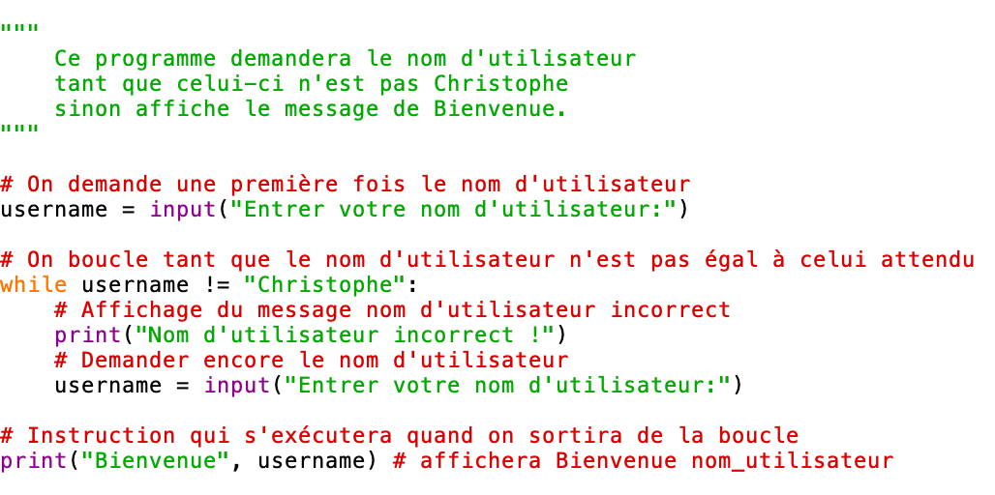
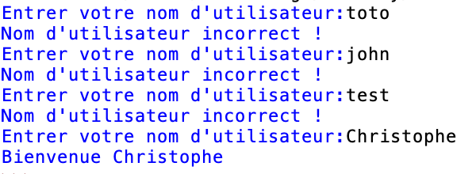
La boucle while
La boucle while (tant que en français) se retrouve dans la plupart des langages de programmation et permet de répéter un bloc d’instructions tant qu’une condition est vraie. C’est une boucle conditionnelle ou indéfinie.
Pour utiliser la boucle while en Python il faut utiliser la syntaxe suivante:
Les deux points à la fin de la condition de boucle sont obligatoires ainsi que l’indentation avant écriture des instructions.
Exécution

Slide 6
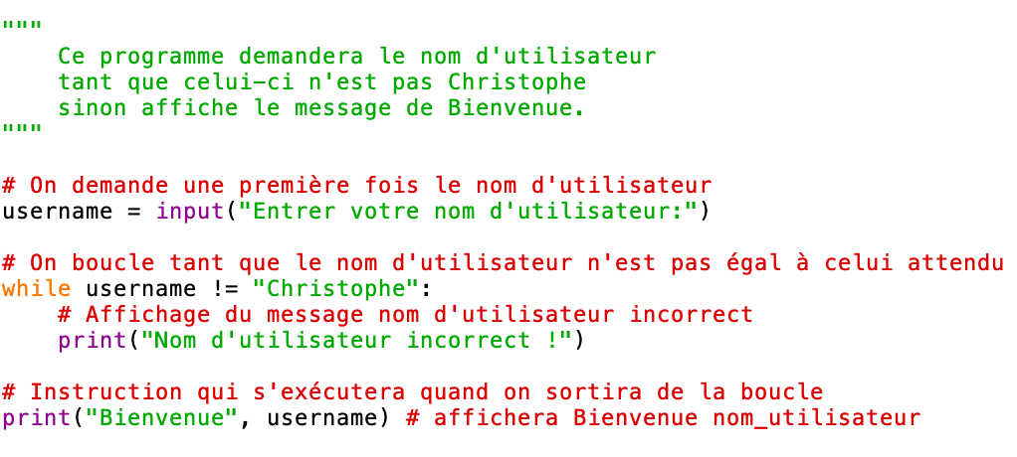
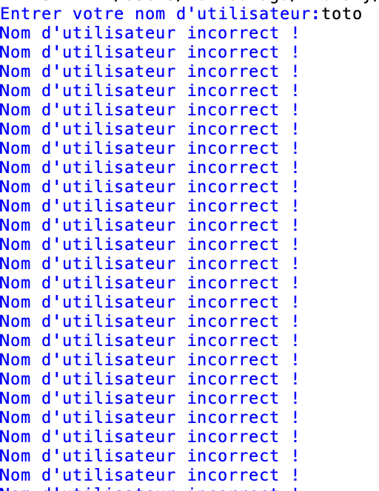
Abus de la boucle while
Quand on utilise la boucle while il faut veiller à utiliser des conditions qui peuvent changer dans le temps sinon on parle de boucle infinie. Comme l’exemple ci-dessous:
Exécution
Ce programme va afficher de manière indéfini « nom d’utilisateur incorrect » dès la première erreur de l’utilisateur. Ce type de boucle est appelé boucle infinie et est à éviter car ici le nom d’utilisateur n’a aucune chance de changer dès qu’on rentre dans la boucle. Pour stopper une boucle infinie il faut taper sur CTRL + C dans la fenêtre de l’interpréteur.

Slide 7
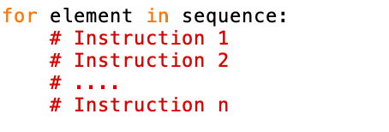
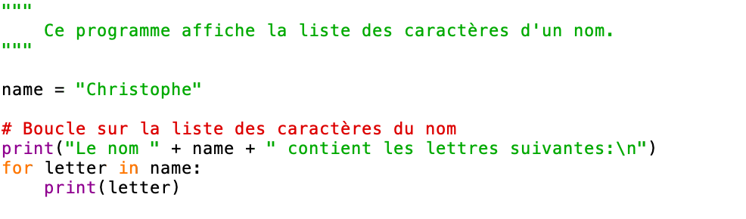
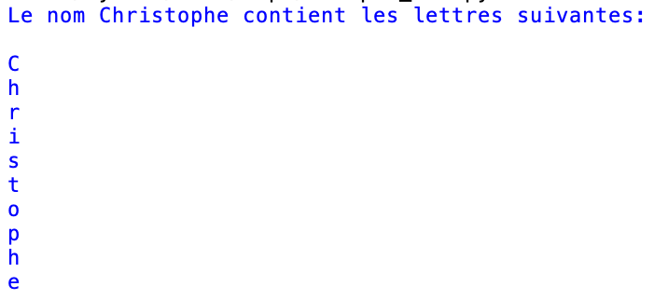
La boucle for
La boucle for est une boucle inconditionnelle qu’on retrouve dans la plupart des autres langages mais qui n’a pas toujours le même sens que celui de Python. En Python, on utilisera l’instruction for pour construire une boucle inconditionnelle qui permet de parcourir des séquences de plusieurs données comme des listes d’éléments, les caractères d’une chaine de caractères (String)..
Pour utiliser la boucle for en Python il faut utiliser la syntaxe suivante:
Les deux points à la fin de la condition de boucle sont obligatoires ainsi que l’indentation avant écriture des instructions.
Exécution

Slide 8
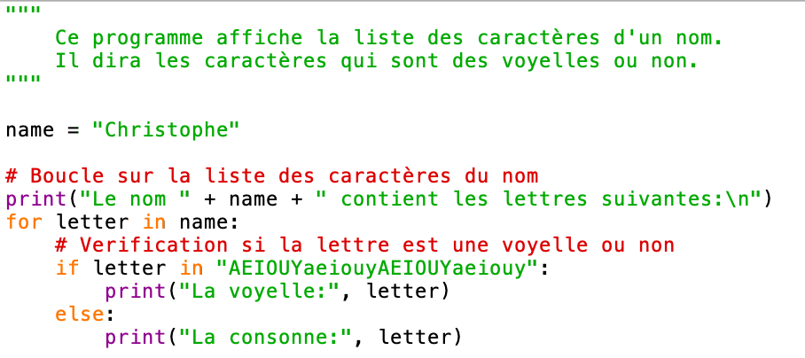
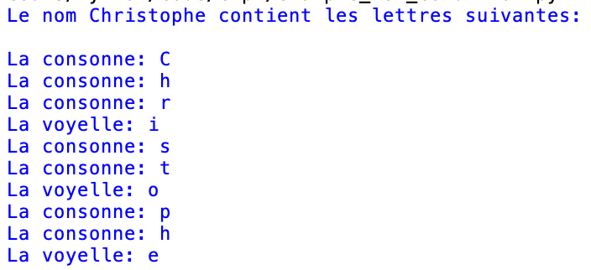
La boucle for
Dans le programme précédent, la variable lettre prend successivement chaque lettre contenue dans la chaîne de caractères (C, ensuite h, puis...). On pouvait par exemple appliquer des conditions lors de l’itération comme le programme ci-dessous:
Exécution
Dans programme précédent, en fonction du contenu de la variable letter on affichera le type soit une consonne ou une voyelle.
L’instruction « a in b » renverra True si la variable « b » contient la variable « a » sinon renverra False.

Slide 9

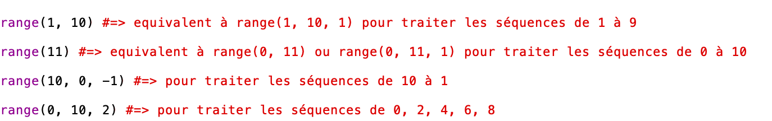
L’instruction range
Python dispose d’une fonction native (fait partie à la base de Python après installation) range qui permet de générer une séquence par exemple si on veut itérer une action un certain nombre de fois.
L’instruction range utilise la syntaxe suivante:
start: un entier qui détermine le premier élément de la séquence par défaut la valeur est 0
stop: l’entier jusqu’auquel on va boucler mais sans l’inclure (comme on commence à compter à partir de 0)
step: un entier qui peut être positif ou négatif appelé pas pour définir de combien on va incrémenter ou décrémenter entre chaque élément de la séquence par défaut on incrémente de +1.
range va généralement être associé à la boucle for pour traiter la séquence qu’il génèrera. Par exemple si on veut afficher la liste des nombres de 0 à 100 on utilisera range + for.

Slide 10
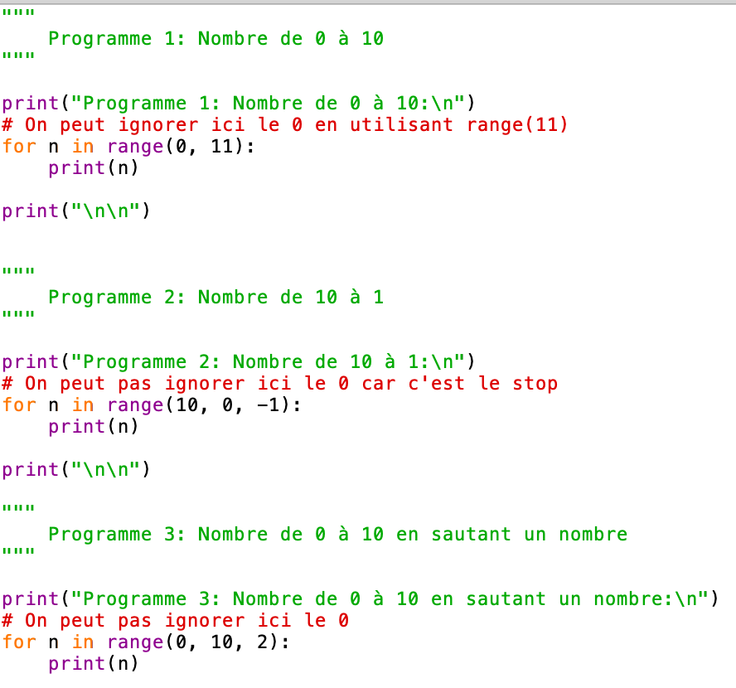
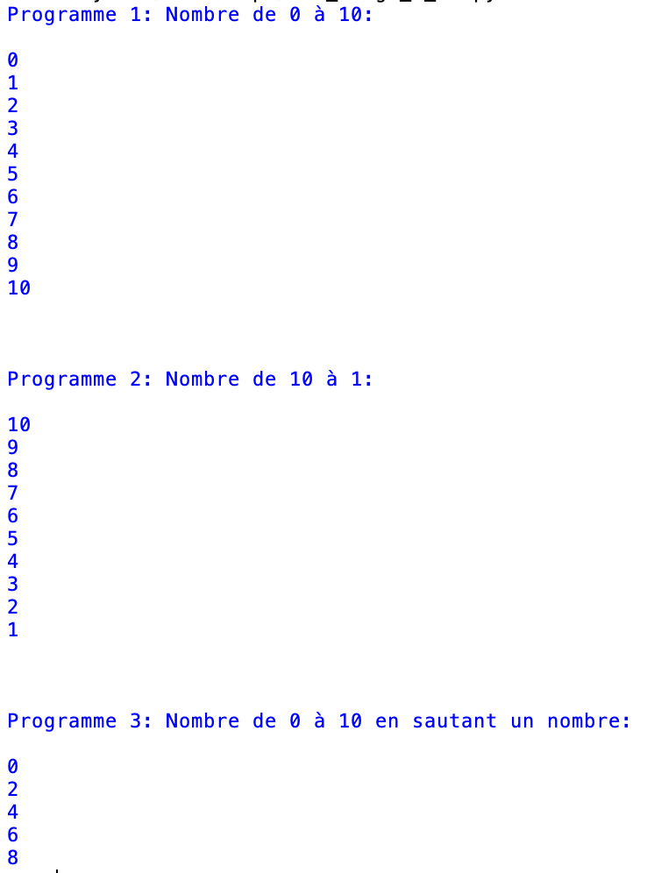
Boucle for avec range
Pour traiter la liste des nombres de 0 à 10, on pourra utiliser range et for pour avoir les programmes suivants:

Slide 11
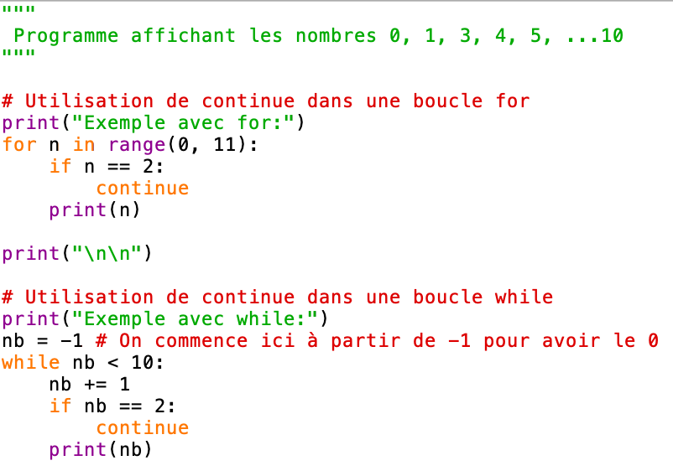
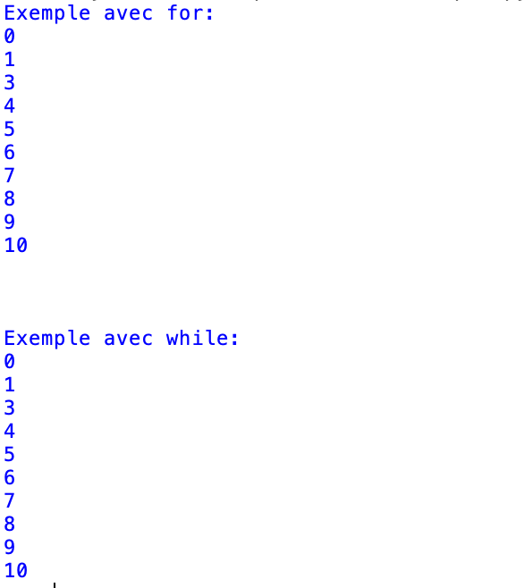
L’instruction continue
Le mot-clé continue en Python est utilisé dans les boucles pour continuer la boucle en repartant directement à la ligne de la condition du while ou du for.
Par exemple si on veut afficher la liste des nombres de 0 à 10 sauf le nombre 2 on aura:
Exécution
Lorsqu’on tombe dans la condition où les variables n/nb sont égales 2, le programme n’exécute pas le « print » suivant et passe à la valeur suivante de la séquence.

Slide 12
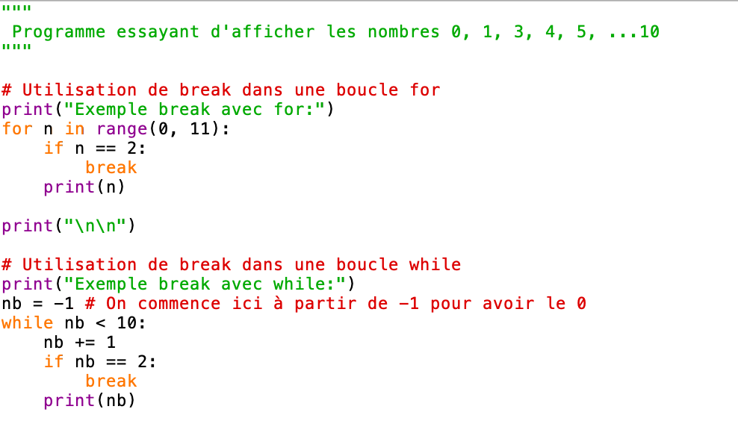
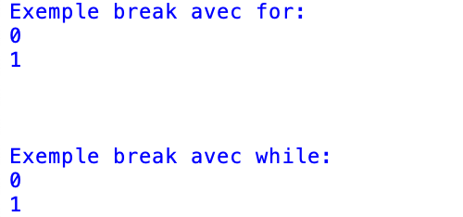
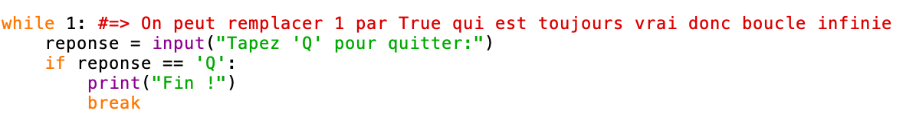
L’instruction break
Contrairement à l’instruction continue, ici le mot-clé break dans une boucle permet de la stopper complètement. Elle permettra par exemple de sortir des boucles infinies dans un programme.
Exécution
Ici les nombres de 2 à 10 ne seront jamais afficher car la boucle est stoppée dès qu’on atteint 2.
Les boucle infinies peuvent être générées avec True ou 1 associé à while.

Slide 13
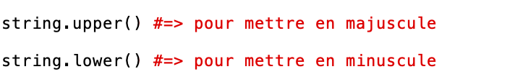
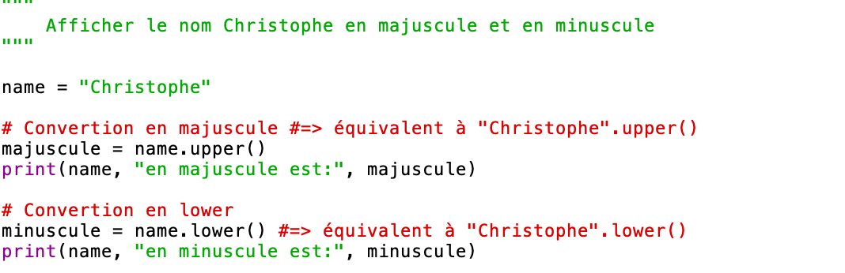

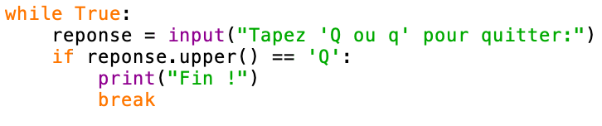
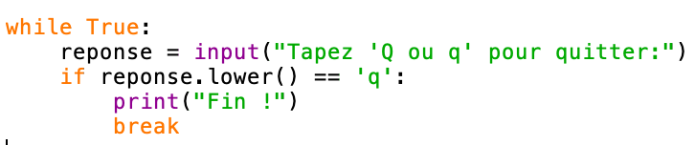
Instructions upper/lower
Python dispose deux fonctions natives pour mettre une chaine de caractères en majuscule ou en minuscule avec la syntaxe suivante:
On pourrait par exemple utiliser upper/lower pour quitter quand l’utilisateur entre Q ou q.
Equivalent

Slide 14

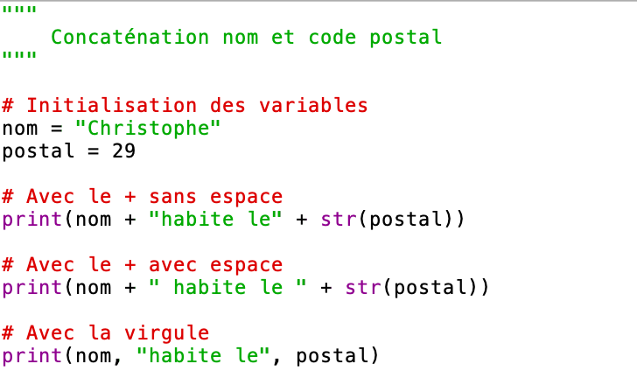

Concaténation en Python
Parfois on a besoin d’afficher une message avec le contenu d’une variable ou pour associer deux ou plusieurs variables chaînes ou une variable chaîne avec un entier, ce type d’association s’appelle de la concaténation.
Pour faire de la concaténation en Python on utilisera les caractères suivants le plus (+) ou la virgule (,) avec les syntaxes suivantes:
Il y’a une différence entre les deux types de caractères pour la concaténation:
La concaténation avec le plus: ne met pas d’espace entre les deux variables. De plus, pour concaténer une chaine et un nombre il faut faire une conversion du nombre en chaine.
La concaténation avec la virgule: ne marche que lorsqu’on utilise la fonction print ne pas l’utiliser en dehors du print car signifie autre chose non pas la concaténation mais la création de type tuple. Cependant à l’intérieur du print elle mettra un espace entre les éléments concaténés.
Exécution

Slide 15
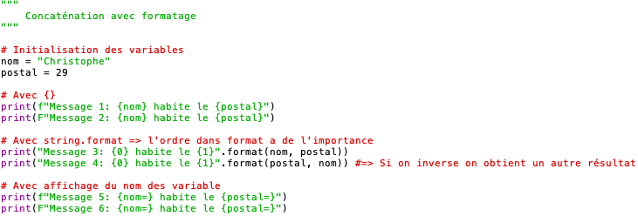
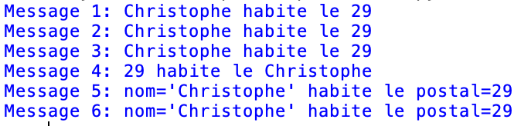
Concaténation avec le formatage
Une autre méthode aussi pour concaténer est d’utiliser le formatage de données de Python Documentation ici
L’avantage de ce type de concaténation est qu’on est pas obligé de convertir la variable et elle peut être réalisée de deux façons différentes:
Commencer la chaine par un f ou F en mettant les variables entre accolades {} dans le message.
Utiliser la méthode string.format() en mettant entre accolades {} à l’intérieur de la chaine l’ordre d’affichage des variables qui seront définies dans le format.
Exécution
Pour plus d’informations sur les possibilités avec le formatage en Python lire Documentation

Slide 16
Exercices
Exercice 1
Sachant que chaine[n] permet de renvoyer le n-ième caractère de la chaine par exemple chaine[0] renverra le premier caractère de chaine pour nom="Toto", nom[0] est T et nom[3] le dernier « o ».
Sachant aussi que len(chaine) renvoie la taille d’une chaine exemple len(nom) renverra 4 si nom="Toto".
Ecrire un programme python équivalent à celui-ci en utilisant cette fois-ci la boucle while.
Résultat
Le script devra donner le même résultat à l’exécution.

Slide 17
Exercices
Exercice 2
Sachant que chaine[n] permet de renvoyer le n-ième caractère de la chaine par exemple chaine[0] renverra le premier caractère de chaine pour nom="Toto", nom[0] est T et nom[3] le dernier « o ».
Sachant aussi que len(chaine) renvoie la taille d’une chaine exemple len(nom) renverra 4 si nom="Toto".
Ecrire un programme python équivalent à celui-ci en utilisant cette fois-ci la boucle while.
Résultat
Le script devra donner le même résultat à l’exécution.

Slide 18
Exercices
Exercice 3
Ecrire un programme qui demande à l’utilisateur un nombre compris entre 1 et 3 jusqu’à ce que la réponse convienne.
Exercice 4
Ecrire un programme qui demande un nombre compris entre 10 et 20, jusqu’à ce que la réponse convienne. En cas de réponse supérieure à 20, on fera apparaître un message: « Plus petit ! », et inversement « Plus grand ! » si le nombre est inférieur à 10.
Exercice 5
Ecrire un programme qui demande un nombre de départ à l’utilisateur et qui affiche les dix nombres suivants. Par exemple, si l’utilisateur entre le nombre 17, le programme affichera les nombres de 18 à 27.
Exercice 6
Ecrire un programme qui demande un nombre de départ à l’utilisateur et qui calcule la somme des entiers jusqu’à ce nombre (inclus). Par exemple, si l’utilisateur entre 5, le programme doit calculer 1 + 2 + 3 + 4 + 5 = 15

Slide 19
Exercices
Exercice 7
Ecrire un algorithme qui demande un nombre à l’utilisateur et qui ensuite écrit la table de multiplication de ce nombre de 0 à 10.
Exercice 8
Ecrire un algorithme qui demande un nombre à l’utilisateur et qui calcule le factoriel de ce nombre. Par exemple si l’utilisateur saisit 8, le factoriel de 8 noté 8! vaut: 8 x 7 x 6 x 5 x 4 x 3 x 2 x 1 = 40320. Pour 3 on aura 3! = 3 x 2 x 1 = 6. Sachant aussi que 1! = 1 et 0! = 1.
Exercice 9
Soit un utilisateur de nom d’utilisateur christophe et mot de passe chris1234. Ecrire un programme qui va demander le nom d’utilisateur et le mot de passe tant que le nom d’utilisateur et mot de passe sont incorrects. Sinon Afficher « Bienvenue Christophe ».
Exercice 10
Faire une variance du programme 9 mais cette fois-ci demander le nom d’utilisateur tant que la saisie n’est pas correcte ensuite si correcte demander le mot de passe si la saisie est correcte afficher le message de bienvenue.

Slide 20
Exercices
Exercice 12
Soit un utilisateur dont le code de carte bancaire est 1234. Demander à l’utilisateur de saisir son code secret avec un nombre limite de 3 essais maximum. Au bout de 3 échecs arrêter le programme en affichant « Carte bloquée » sinon afficher « Paiement accepté ».
Exercice 13
Ecrire un programme qui demande une phrase ou mot à l’utilisateur et ensuite affichera la saisie de l’utilisateur en capitalisation avec en lettre majuscule le premier caractère et tout le reste en lettre minuscule.
Exemple l’utilisateur entre « TOTO » ou « toTO » le programme doit afficher « Toto ».
Exercice 14
Ecrire un programme qui demande successivement 20 nombres à l’utilisateur, et qui lui dise ensuite quel était le plus grand parmi ces 20 nombres exemple:
Entrer le nombre numéro 1: 16
…
Entrer le nombre numéro 20: 12
Le plus grand de ces nombres est 16.

Slide 21
Exercices
Exercice 15
Reprendre l’algorithme de l’exercice 14 mais cette fois-ci il faut afficher la position à laquelle le nombre a été saisi.
Par exemple: le plus grand de ces nombres est 15 et c’est le nombre 2 saisi.
Exercice 16
Reprendre l’exercice 15 mais cette fois-ci demander à l’utilisateur la quantité de nombres qu’il veut saisir et ensuite exécuter le programme en fonction de la quantité de nombres que l’utilisateur veut saisir. Attention au fausse saisie sur la quantité par exemple s’il saisit un nombre négatif ou 0 afficher une erreur et redemander combien de nombres il veut saisir.

Slide 22
FIN CHAPITRE 4

